Slide 1
Подготовка к дегустации
Отбор проб для дегустации.
Организация рабочего места аналитика.
Дегустационная посуда.
Время проведения дегустации.
Количество образцов и порядок их к подачи.
Состояние, внешний вид и правила поведения дегустатора.
Работа обслуживающего персонала.
Оформление документов.

Slide 2
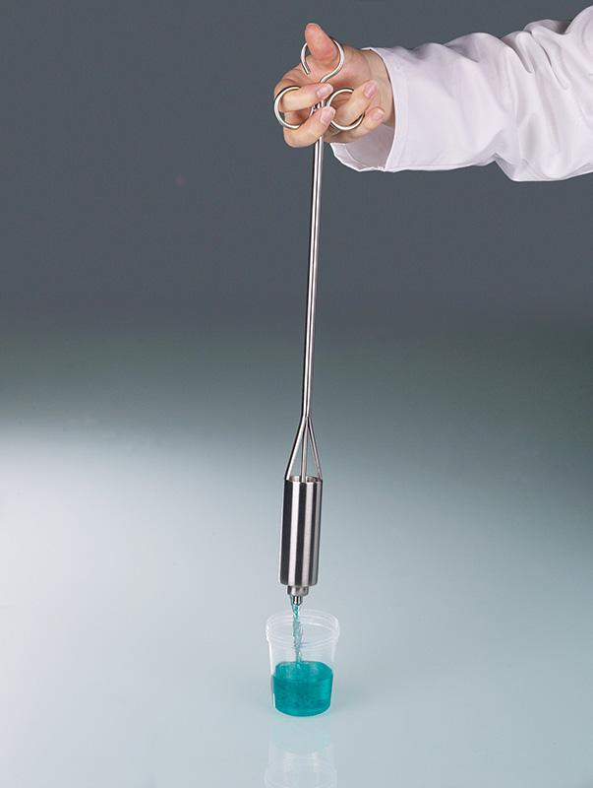
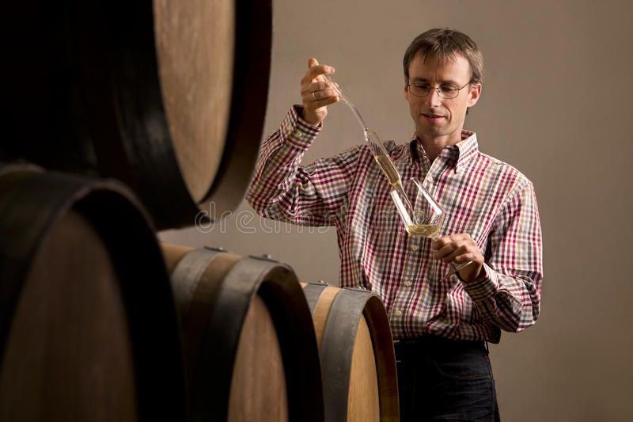
1. Отбор проб для дегустации.
Ливер для отбора проб

Slide 3
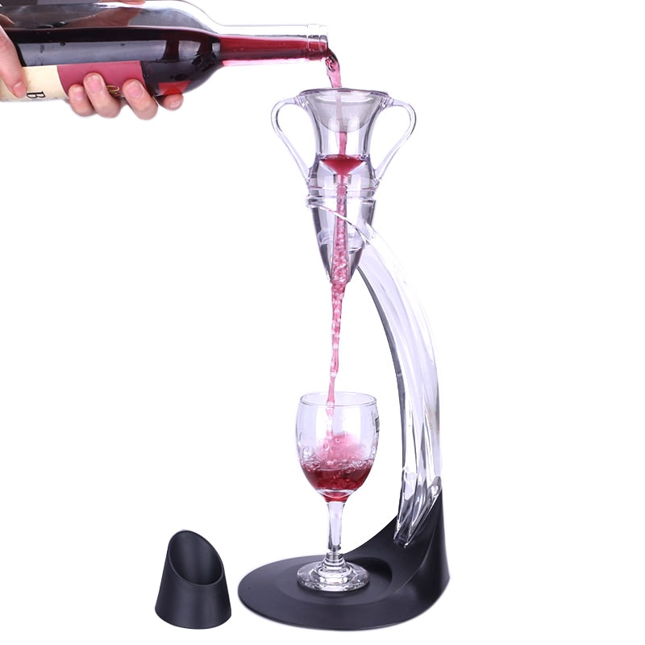
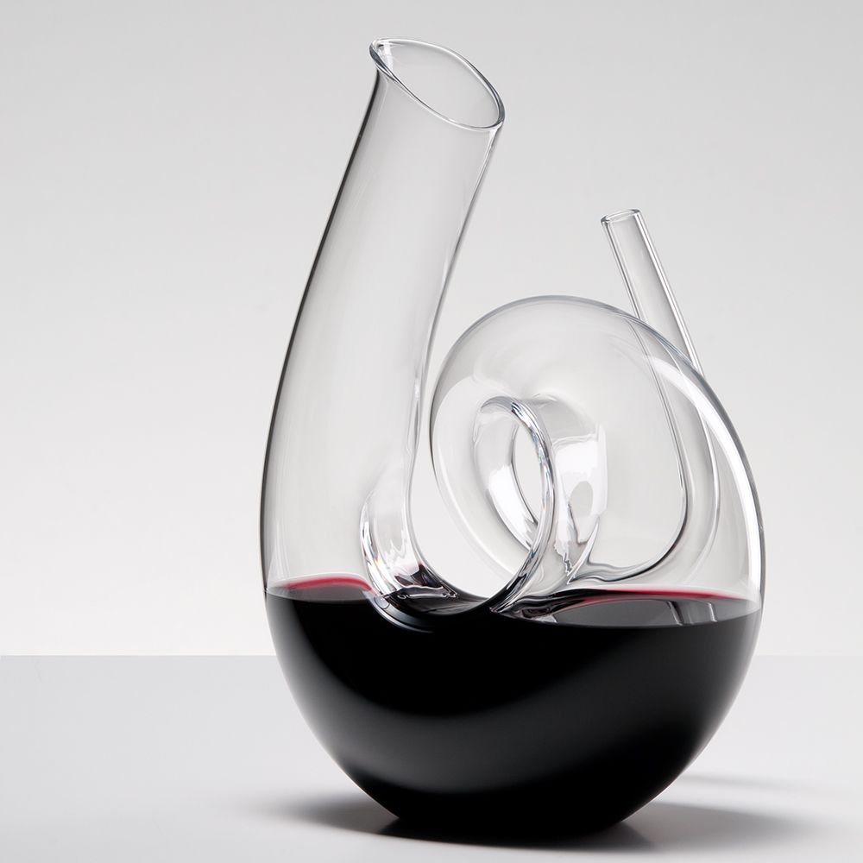
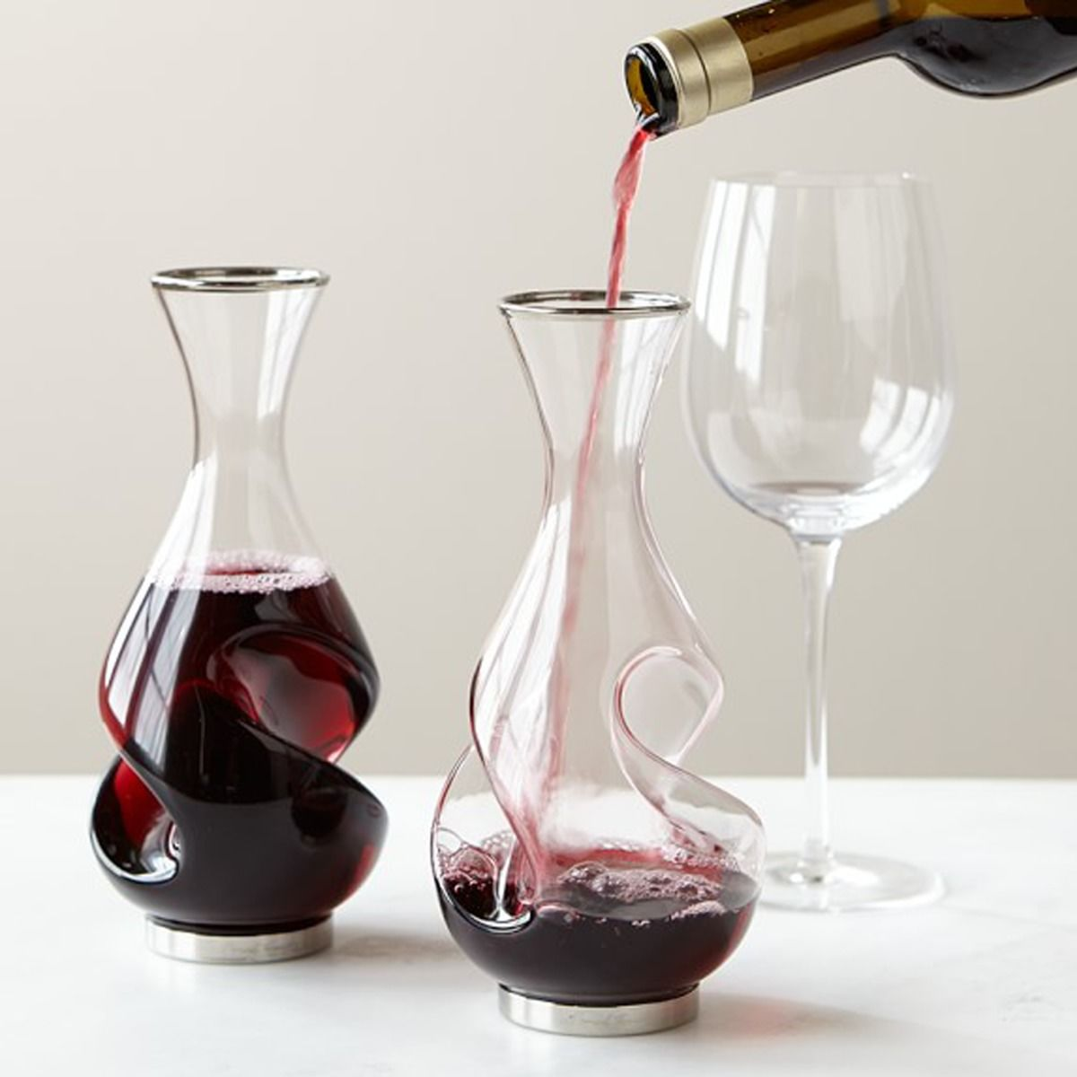
Декантер

Slide 4
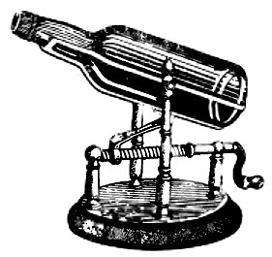
Устройство для декантации коллекционного вина из бутылки

Slide 5
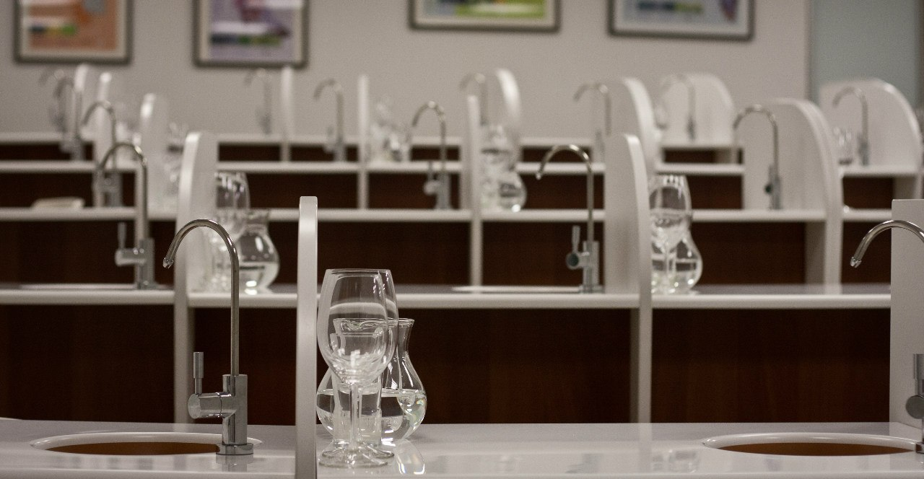
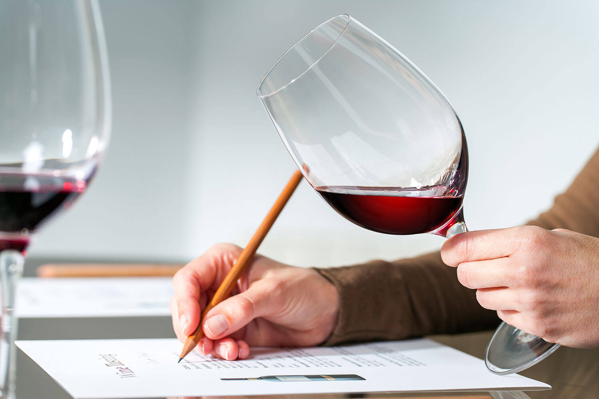
2. Организация рабочего места аналитика

